Slide 1



Chào mừng các em đến với
Tiết Toán bổ sung
.

Slide 2

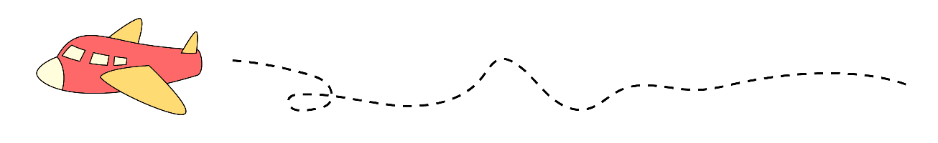

01
KHỞI ĐỘNG

Slide 3


Slide 5




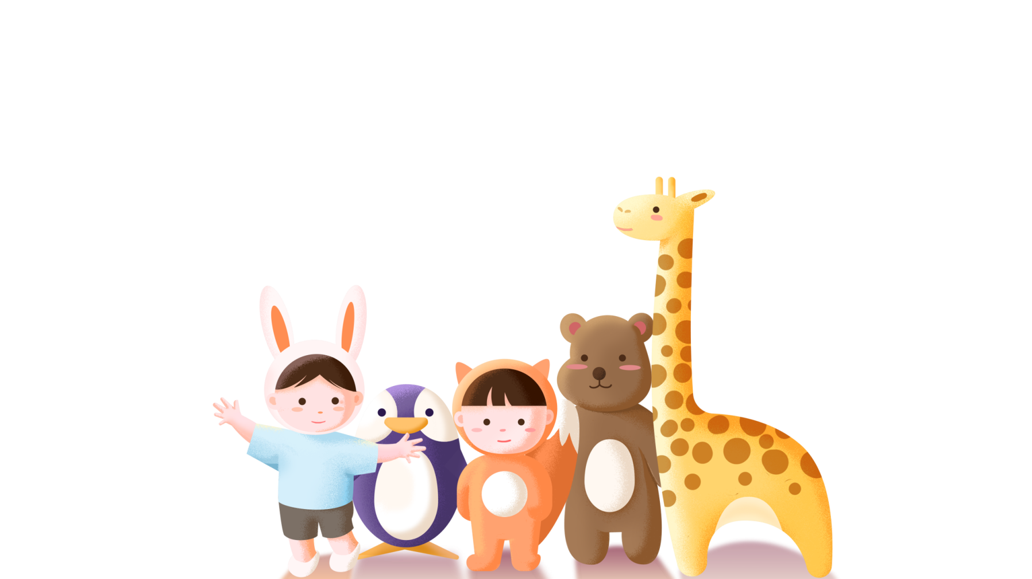
Luyện tuần 6 ( tiết 2)

Slide 6
02
Luyện tập

Slide 7


1
Tính:
5
7
9
7
12 - 7 = ......
13 - 6 = ......
14 - 5 = ......
15 - 8 = ......
8
4
6
7
12 - 4 = ......
13 - 9 = .....
14 - 8 = ......
16 - 9 = ......
13 - 7 = ......
8
3
8
17 - 9 = ......
12 - 9 = ......
6
15 - 7 = ......
Mình cùng hoàn thành nhé!

Slide 8
2
Số?
Số bị trừ | 11 | 12 | 13 | 14 | 15 | 16 | 17 | 18
Số trừ | 3 | 5 | 8 | 7 | 6 | 7 | 8 | 9
Hiệu
8
7
5
7
9
9
9
9
Mình cùng hoàn thành nhé

Slide 9
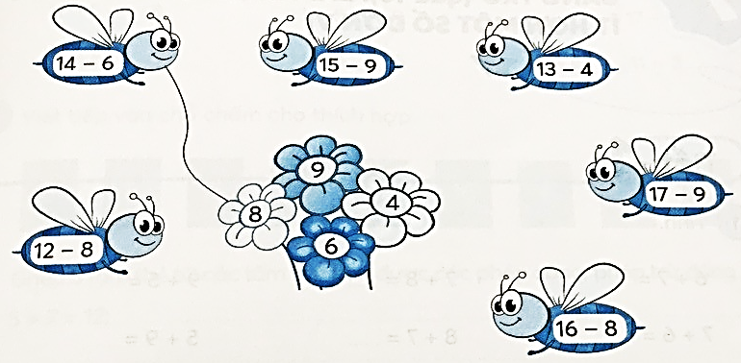
3
a) Nối (theo mẫu) để tìm bông hoa cho ong đậu:
14 - 6
17 - 9
16 - 8
b) Số?
8
Trong các bông hoa ở câu a, bông hoa ghi số có nhiều ong đậu nhất.
?

Slide 10



Bài giải:
Số cuốn truyện kém số cuốn sách số cuốn là:
13 - 9 = 4 (cuốn )
Đáp số: 4 cuốn.
4
Trên giá sách có 13 cuốn sách và 9 cuốn truyện. Hỏi số cuốn truyện kém số cuốn sách bao nhiêu cuốn?

Slide 11
5
Tính:
5
7
16
a) 12 - 2 - 5 = ......
b) 16 - 6 - 3 = .....
c) 13 – 6 + 9 = .....
5
16 - 9 = .....
4 + 7 – 5 = .....
12 - 7 = ......
7
6
Hoàn thành phiếu bài tập

Slide 12




Tiệm Bánh
Donut

